Slide 1
ESCUELA POLITÉCNICA DEL EJÉRCITO
CARRERA DE INGENIERÍA MECÁNICA
DISEÑO Y CONSTRUCCIÓN DE MATRICES E IMPLEMENTACIÓN DE PINTURA ELECTROSTÁTICA PARA EL PROCESO DE FABRICACIÓN DE ARNESES METÁLICOS PARA MOCHILAS MILITARES, PARA LA F.M.S.B SANTA BARBARA S.A.
PROYECTO PREVIO A LA OBTENCIÓN DEL TÍTULO DE INGENIERO MECÁNICO
José Andrés Chávez Padílla
Francisco Javier Montero Moya
DIRECTOR: Ing. Pablo Figueroa
CODIRECTOR: Ing. Carlos Suntaxi
Sangolquí, 2009 – 11 – 19

Slide 2
OBJETIVOS
GENERAL
Diseñar y construir la matricería, e implementar el proceso de pintura electrostática para la producción en serie de 6600 arneses de aluminio para mochilas militares.
ESPECÍFICOS
Asegurar que el arnés resista la carga requerida de 34±2 Kg.
Cumplir con las dimensiones requeridas del arnés (Largo = 324±2 mm, Ancho = 145±2 mm, Altura = 524±2 mm) para que estos se acoplen en las mochilas producidas por FAME S.A.
Asegurar la comodidad del usuario, con un peso del arnés de 1±0.2 Kg.

Slide 3
ALCANCE Y JUSTIFICACIÓN
El presente proyecto se encarga del diseño y construcción de las matrices necesarias para la producción de 6600 arneses metálicos para mochilas militares e implementar el proceso de pintura electrostática.
Basándose en el diseño asistido por computador, se busca optimizar el diseño del producto y las matrices, a fin de que cumplan con los objetivos planteados
Con la utilización de la pintura electrostática se busca reducir costos de tiempo de producción, obteniendo un producto terminado de gran calidad
Observar los beneficios de abaratar costos con la utilización de matrices para la producción de estos elementos.
El presente proyecto de grado está orientado a satisfacer las necesidades del Ejército Ecuatoriano en cuanto a la agilidad y velocidad de reacción en movimientos de patrullaje, por lo que se necesita dotar de rigidez, soporte y versatilidad a las mochilas de campaña que utilizan dichas tropas.

Slide 4
PINTURA ELECTROSTÁTICA
La pintura electrostática en polvo, es un proceso alternativo a la pintura liquida, mediante la aplicación de una carga electrostática a la pieza, La pintura que tiene una carga opuesta, se adhiere en toda la superficie por atracción aún en las partes más escondidas de la misma pieza, eliminando de esta manera zonas ciegas de pintura sin aplicar.
Posteriormente pasa a un horno de curado en donde la pintura se funde y fija, logrando con esto una adherencia y resistencia insuperables.
Para cumplir con los requerimientos de los arneses ofertados por FMSB SANTA BARBARA S.A. se ha decidido utilizar la pintura en polvo poliéster, ya que presenta características como:
  Excelentes propiedades mecánicas:
  Muy buena resistencia a la intemperie y los rayos ultravioletas.
Este tipo de pintura requiere que sobre la superficie a pintar se realice pre limpieza, desengrasado y posiblemente tratamiento químico (fosfatado en aluminio) para asegurar las características sobre las superficies.

Slide 5
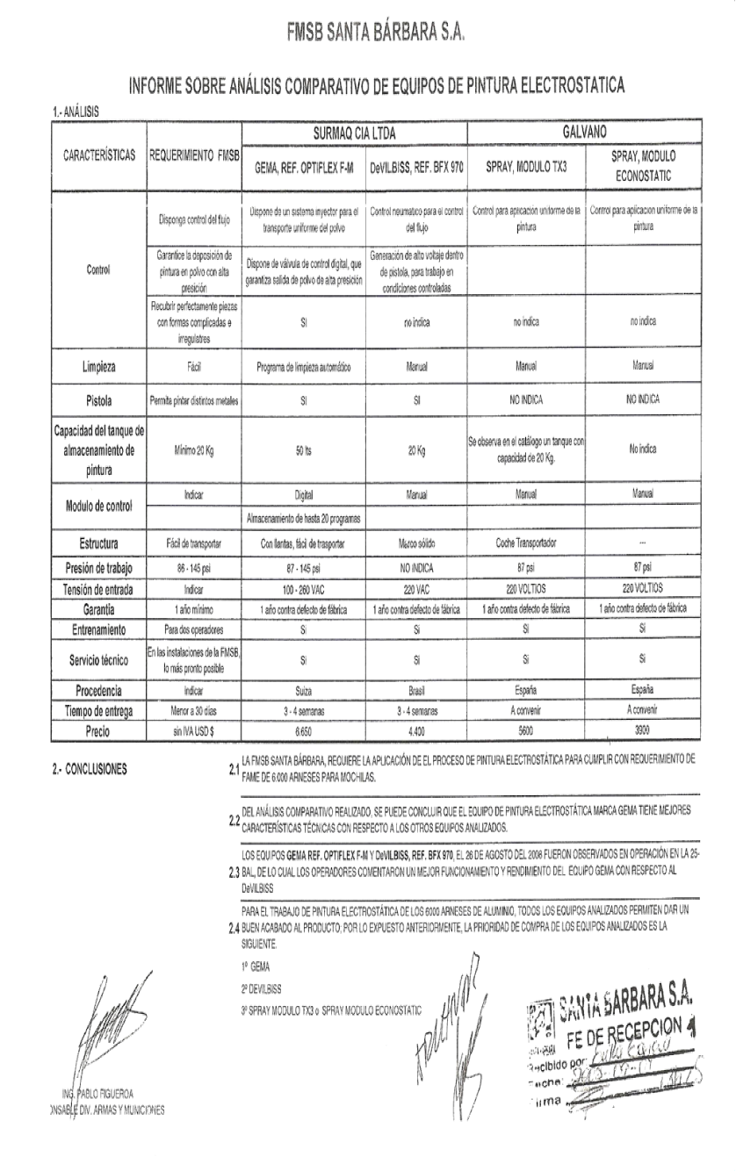
PROPUESTA

Slide 6
LEVANTAMIENTO TÉCNICO
ÁREA MÁQUINAS HERRAMIENTAS
Sierra alternativa AEG
Fresadora Fritz Werner 1800
Fresadora Fritz Werner 1400
Torno Gema LZ 170
Torno Weipert WG 325
Rectificadora Cilíndrica con copiador Fritz Werner
Rectificadora Plana Fritz Werner
Taladro de pedestal Fritz Werner
Cepilladora mecánica Atlas
Esmeril Fritz Werner
ÁREA TRATAMIENTOS SUPERFICIALES
Cabina de Pintura Electrostática Devilbiss Dynaclean
Tinas de lavado S/N
Horno de secado Masser
ESTADO OPERATIVO DE LOS EQUIPOS
ÁREA PRENSAS
Prensa Hidráulica Voguel & CO
Prensa Hidráulica Himapel Ltda. Sao Leopoldo R.G.S
Prensa Hidráulica Fritz Müller, Pressenfabrik Esslingen
Prensa Hidráulica Heilbronn 35 Ton
Prensa Hidráulica Heilbronn 15 Ton
Remachadora Dunkes
Cizalla Fasti Werk
Pulidora S/N
Sierra Universal Selec

Slide 8
DISEÑO
DISEÑO DE MATRICES
Pasos a seguir en el diseño de una matriz
Diseño de la pieza
Establecer la tira de material exactamente tal como aparecerá en la parte inferior de la carrera
Diseño de la placa matriz
Diseño del punzón recortador
Diseño de punzones perforadores
Diseño de la placa porta punzones que retiene los punzones perforadores
Pilotos
Diseño de guías
Diseño de tope manual
Diseño del tope automático
Diseño de la placa expulsora
Determinar los elementos de unión
Diseñar las placas portapunzón y portamatriz
Determinar todas las dimensiones y notas
Realizar la lista de material

Slide 9
PRUEBAS Y VERIFICACIÓN DE DISEÑO
ANÁLISIS DE CARGAS Y ESFUERZOS
Cargas y esfuerzos del arnés
Cálculo de fuerzas Diagrama de cuerpo libre

Slide 10
ESFUERZOS Y VERIFICACIÓN DE DISEÑO
Esfuerzos
Estado de cargas y esfuerzos
Matriz corte
Verificación
Factores de seguridad del árnes
Matriz corte

Slide 11
Resumen de cálculos
Arnés
Fuerzas:
Fuerza máxima y mínima aplicada al arnés
Esfuerzos:
Esfuerzo máximo y mínimo aplicado al arnés
 | Nodo | Cuantificación
Esfuerzo máximo [N/mm^2] | 10 | σbn = 45,1
Esfuerzo mínimo [N/mm^2] | 5 | τrn = 0,02

Slide 12
Matrices
Fuerzas:
Fuerza máxima y mínima aplicada en las matrices
Esfuerzos
Esfuerzo máximo y mínimo aplicado en las matrices

Slide 13
  LEVANTAMIENTO DE PLANOS
  Arnés metálico mochila militar
  Matriz
  Corte
  Doblado
  Ensamblaje
  Cabina de pintura electrostática

Slide 14
CONSTRUCCIÓN
  CONSTRUCCIÓN DE MATRICES
  HOJA DE DETALLE DE CONSTRUCCIÓN
Hoja de detalle de construcción matriz de doblado [Soporte horizontal – Varilla oval – Soporte vertical – Acople L – Bisagra – Ojal – Soporte inferior]

Slide 15
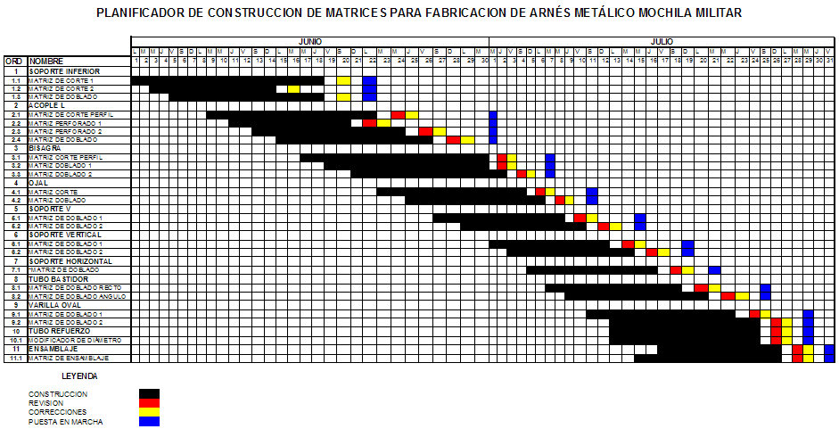
IMPLEMENTACIÓN DE PROCESOS
  Diagrama Gantt de Construcción de Matrices

Slide 16
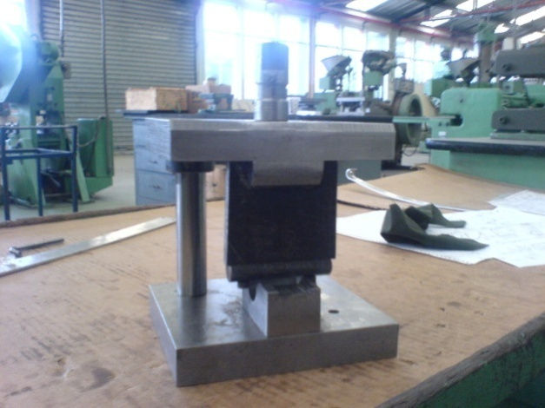
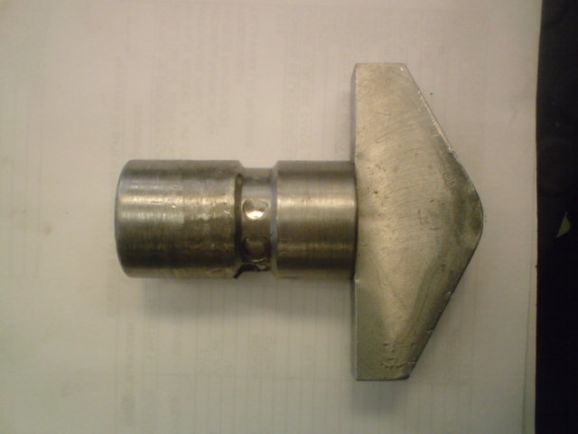
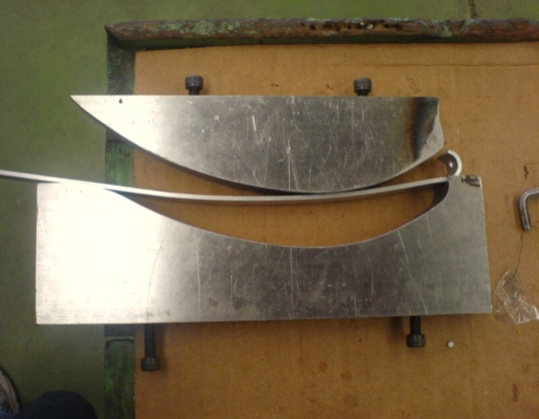
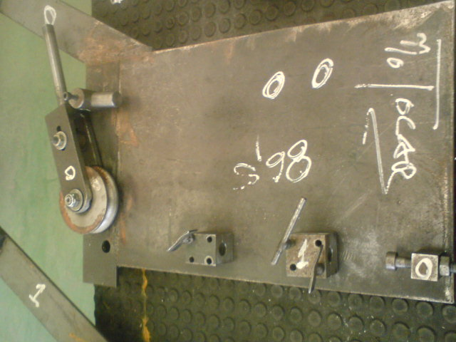
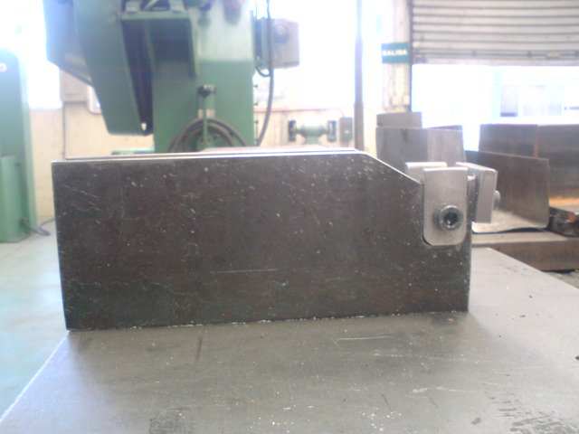
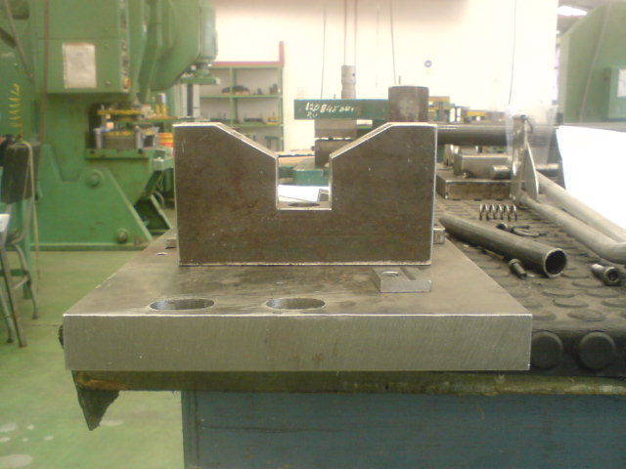

Slide 17
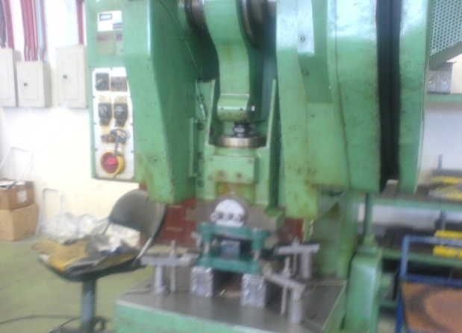
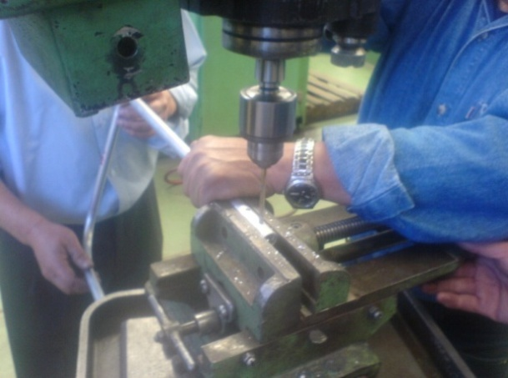
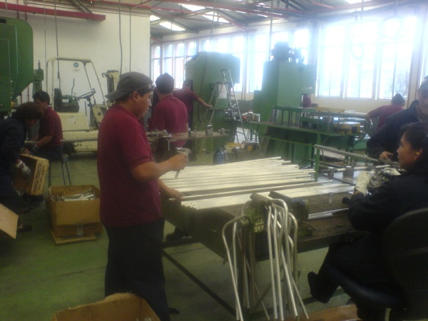
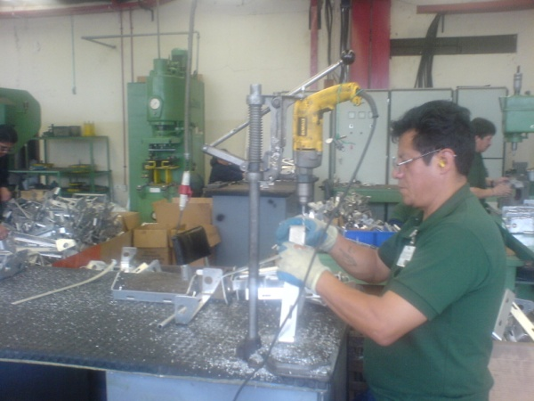
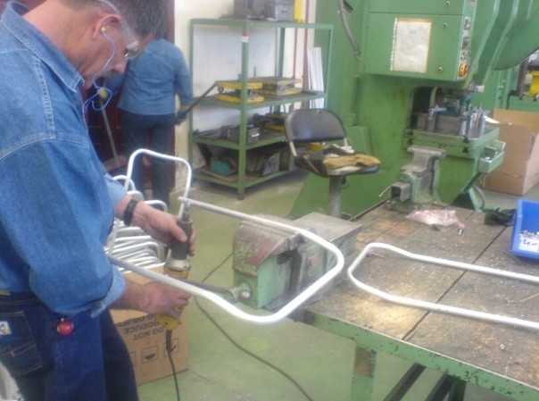
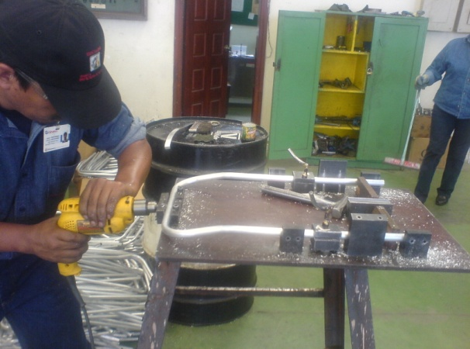

Slide 18
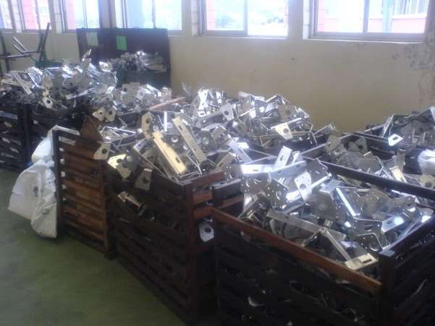
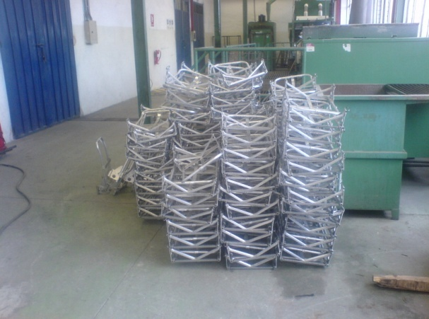
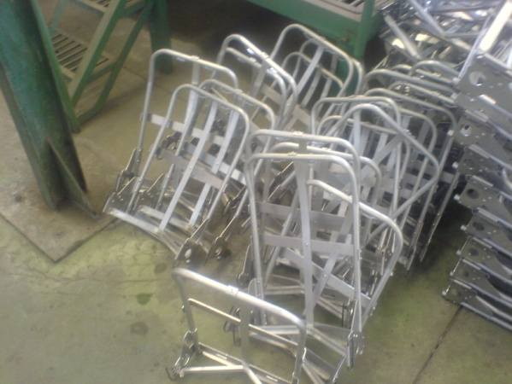
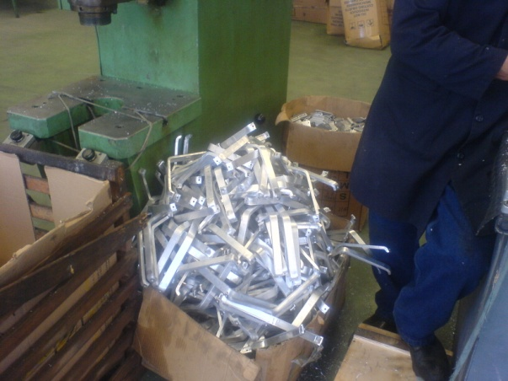
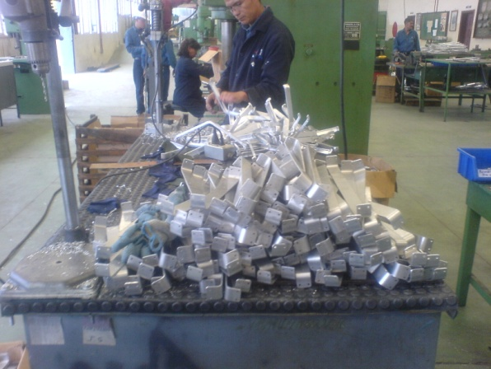
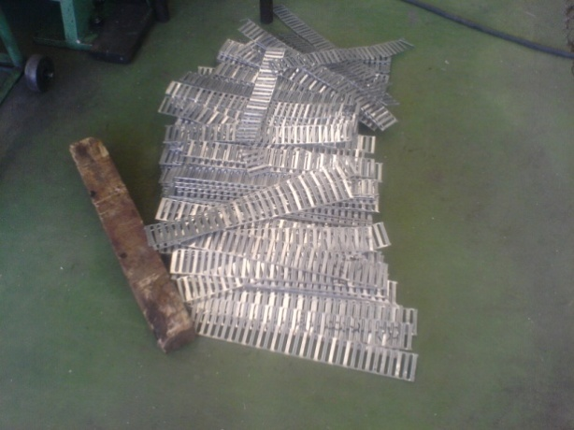

Slide 19
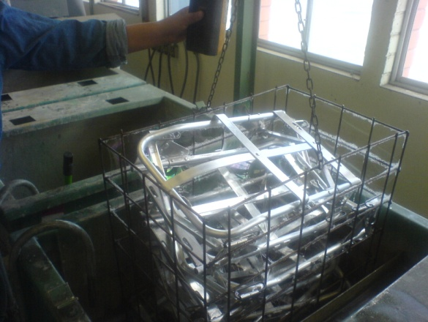
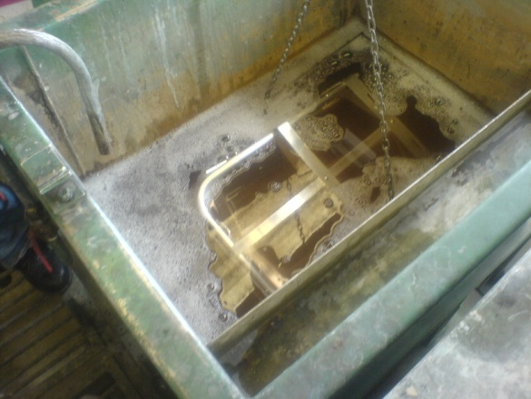
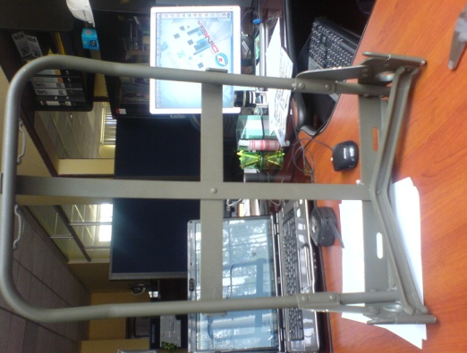
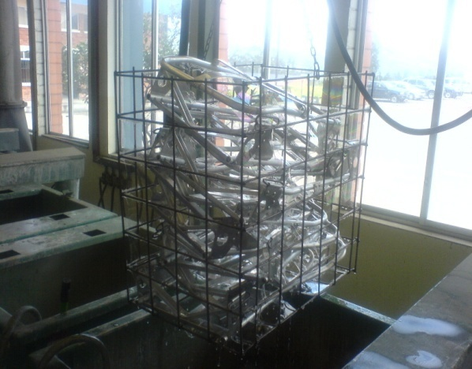

Slide 20
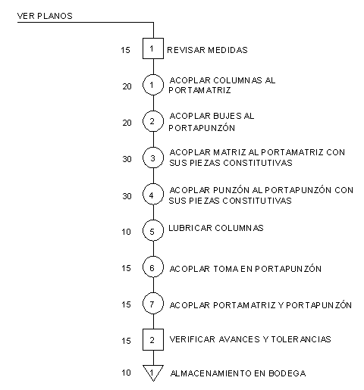
DIAGRAMAS DE PROCESO DE ENSAMBLAJE DE MATRICES
Diagrama de proceso de ensamblaje de matrices de corte
Descripción

Slide 21
PROCESO DE FABRICACIÓN DEL ARNÉS
FABRICACIÓN DE PIEZAS
Hoja de proceso de fabricación
Soporte inferior
Hoja de proceso de fabricación soporte inferior
Hoja de inspección
Soporte inferior
Hoja de inspección soporte inferior

Slide 22
ENSAMBLAJE DE PIEZAS
Paso de ensamblaje 1 (Productos involucrados: Varilla Oval, Bisagra)
Paso de ensamblaje 2 (Productos involucrados: Bisagra, Soporte Inferior)
Paso de ensamblaje 3 (Productos involucrados: Soporte Inferior, Acople)
Paso de ensamblaje 4 (Productos involucrados: Tubo Bastidor, Tubo Refuerzo)
Paso de ensamblaje 5 (Productos involucrados: Tubo Bastidor, Placa Ensamblaje)
Paso de ensamblaje 6 (Productos involucrados: Tubo Bastidor, Soporte Inferior)
Paso de ensamblaje 7 (Productos involucrados: Soporte V)
Paso de ensamblaje 8 (Productos involucrados: Soporte V, Soporte Inferior)
Paso de ensamblaje 9 (Productos involucrados: Soporte Vertical, Soporte Inferior,
Tubo Bastidor)
Paso de ensamblaje 10 (Productos involucrados: Soporte Vertical, Soporte
Horizontal, Tubo Bastidor)
Paso de ensamblaje 11 (Productos involucrados: Tubo Bastidor, Ojal)

Slide 23
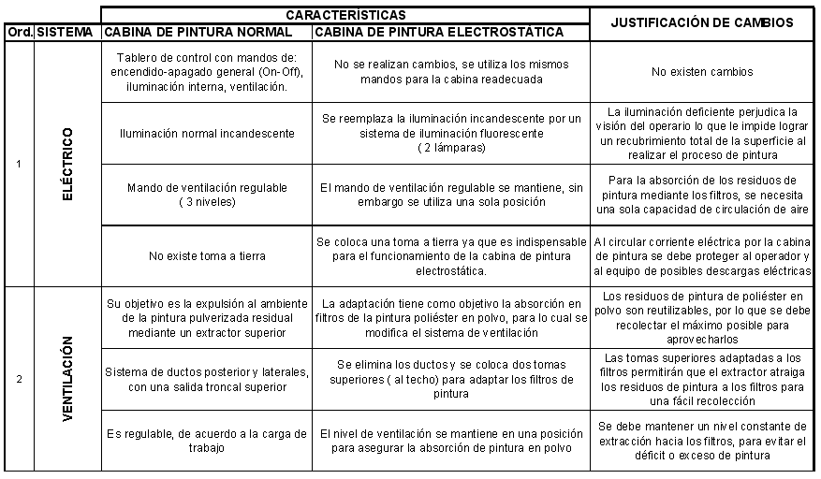
PROCESO DE PINTURA ELECTROSTÁTICA

Slide 24
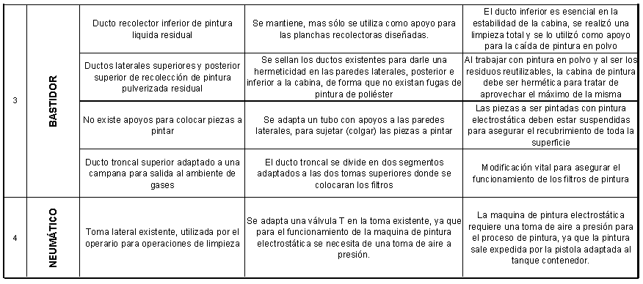

Slide 25
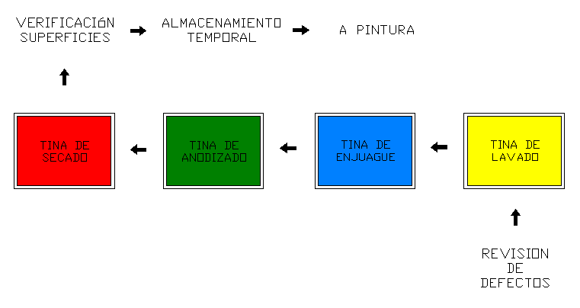
PROCESO DE PINTURA DEL ARNÉS METÁLICO
      PREPARACIÓN PREVIA A LA PINTURA
      Diagrama de proceso de lavado y anodizado químico
Producto químico: LABQUIM-FOSFAZINC
Proceso de lavado y anodizado químico

Slide 26
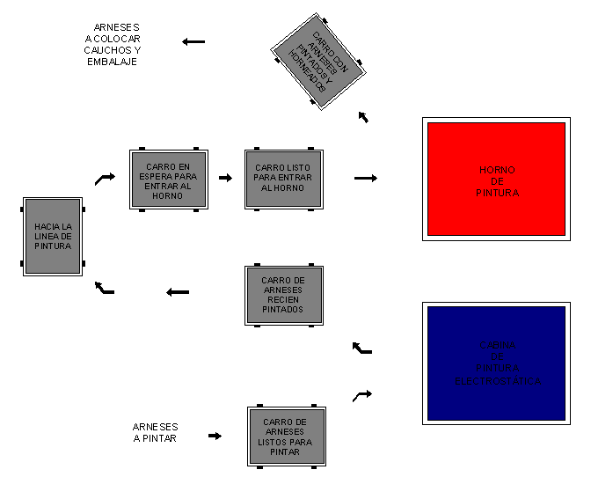
      PROCESO DE PINTURA
      Diagrama de proceso de pintura
Pintura: Pintura poliéster color verde militar
Proceso de pintura

Slide 27
Proceso de acabado final y embalaje
Diagrama de proceso de acabado final y embalaje
Productos plásticos: Regatones y rodelas
Acabado final y embalaje
Producto terminado

Slide 28
ANÁLISIS DE RESULTADOS
PROCESO DE FABRICACIÓN DE MATRICES
TOLERANCIAS GEOMÉTRICAS Y DIMENSIONALES
Para la verificación de las tolerancias geométricas y dimensionales se realiza un control estadístico en las medidas de construcción de las matrices.
Dicho estudio está basado en determinar si las piezas cumplen con la especificación de tolerancia geométrica y dimensional indicada en los planos de construcción.
El proceso es capaz de cumplir con la especificación cuando la tolerancia (rango de especificación) es mayor que la variación normal del proceso.
Si Cp > 1.33 el proceso es capaz de cumplir con la especificación.

Slide 29
Tolerancia geométrica en pieza cilíndrica
Cp de tolerancia geométrica en pieza cilíndrica
Cp= 1.414 > 1.33
Por lo tanto las piezas cilíndricas construidas son capaces de cumplir con la especificación de tolerancia geométrica de concentricidad ±0.1 mm, especificadas en los planos de construcción.

Slide 30
FUNCIONABILIDAD
Para el análisis de la funcionabilidad se generó la tabla expuesta a continuación, para determinar el número de matrices no conformes con el criterio “alineación de elementos”.
Análisis de funcionabilidad de las matrices

Slide 31
RESULTADO DEL ANÁLISIS DE FUNCIONABILIDAD
De un total de veinte y cinco matrices diseñadas y construidas, se observó los siguientes resultados:
Veinte y dos de ellas presentan una alineación correcta de sus elementos que representa el 88% del total.
Tres de ellas: La matriz de doblado 1 y matriz de doblado 2 del Soporte V, y la matriz modificador de diámetro de Tubo refuerzo que representan el 12% del total; presentaron una incorrecta alineación de sus elementos. Este error se debe a la impericia en el manejo de este tipo de matrices por parte de los operarios, por lo cual se necesito calibrar la posición de la matriz en la prensa designada. Una vez realizada esta corrección las matrices funcionaron adecuadamente.

Slide 32
PROCESO DE PRODUCCIÓN DE LOS ARNESES
TOLERANCIAS GEOMÉTRICAS Y DIMENSIONALES
Las tolerancias geométricas de las piezas producidas y de las matrices construidas están correlacionadas directamente, de esta forma, si se respetan las tolerancias geométricas de las matrices, se puede tener la seguridad que las piezas producidas en las mismas tienen la forma adecuada.
Para la verificación de las tolerancias dimensionales se realiza un control estadístico en las medidas de producción de las piezas fabricadas en las matrices.
El control está basado en determinar si las piezas cumplen con la especificación dimensional indicada en el plano de cada pieza (± 0.1 mm).
Como un ejemplo del proceso antes mencionado, se realiza el estudio del Soporte Inferior en sus dimensiones de largo y ancho.

Slide 33
Carta X media longitud del soporte inferior
Carta S media longitud del soporte inferior

Slide 34
Índices de capacidad del proceso respecto a la longitud del soporte inferior
Proporción de productos fuera de especificación respecto a la longitud del soporte inferior
Analizando los gráficos anteriores podemos concluir:
El proceso se encuentra dentro de control estadístico ya que las medias de los valores tomados, están entre los límites de control superior e inferior (UCLx, LCLx, UCLs y LCLs).
El proceso es capaz de cumplir especificaciones ya que Cpk > 1.67.

Slide 35
PESO DEL CONJUNTO Y DE LAS PIEZAS CONSTITUTIVAS
Para la verificación del peso del conjunto y sus piezas constitutivas se realiza un control estadístico del peso de las piezas fabricadas en las matrices y del arnés completo.
El control está basado en determinar si las piezas y el arnés ensamblado cumplen con la especificación indicada, es decir, 1 ± 0.2 Kg para el conjunto.
Como un ejemplo del proceso antes mencionado, se realiza el estudio del peso de la pieza soporte inferior y a continuación del arnés terminado.

Slide 36
Índices de capacidad del proceso respecto al peso del soporte inferior
Proporción de productos fuera de especificación respecto al peso del soporte inferior
Analizando los gráficos anteriores podemos concluir:
El proceso se encuentra dentro de control estadístico ya que las medias de los valores tomados, están entre los límites de control superior e inferior (UCLx, LCLx, UCLs y LCLs).
El proceso es capaz de cumplir especificaciones ya que Cpk > 1.67.

Slide 37
PROCESO DE PINTURA ELECTROSTÁTICA
El análisis de las propiedades de la pintura electrostática aplicada en los arneses requiere, al ser propiedades cuantitativas, la utilización de cartas de control por atributos
La carta de control u es la que más se ajusta a las características de la muestra: análisis de propiedad cuantitativa, muestra pequeña del total, las muestras no presentan tamaños iguales.
Propiedades cuantitativas consideradas:
Recubrimiento y fijación
Propiedades visuales (tonalidad de color)
Propiedades superficiales (aspereza)

Slide 38
Recubrimiento
Se realizó una toma de datos en los cinco primeros días de producción, con una
muestra de 80 arneses diarios producidos (n=80) para la propiedad de
recubrimiento, los cuales arrojaron los resultados expuestos a continuación:
Defectos por unidad para recubrimiento
Limites de control para recubrimiento

Slide 39
Carta por atributos para propiedad recubrimiento
En la grafica se puede analizar que el límite superior, es decir, el porcentaje máximo de producto defectuoso esperado es del 19%; el porcentaje mínimo es del 0%, es decir, cero defectos. Se observa así mismo una media de 9% de producto defectuoso para las muestras tomadas la primera semana de producción. El índice más importante a tomar en cuenta es los defectos por unidad, este nos demuestra que la propiedad recubrimiento va mejorando con el avance del proyecto, es decir, se espera llegar al límite inferior (0 defectos) para la segunda semana de producción.
Se debe tomar en cuenta que la propiedad recubrimiento depende de la habilidad del operador para depositar la pintura sobre toda la superficie del arnés; con las correcciones necesarias, se espera que los defectos encontrados sean superados para la producción en serie de los arneses.

Slide 40
CONCLUSIÓN DEL ANÁLISIS
Una vez evaluadas las propiedades cualitativas y cuantitativas de la producción de la primera semana, se afirma que el proceso de fabricación está en capacidad de entregar productos con las especificaciones requeridas para los arneses.
Lo anterior se verifica en que el proceso es capaz de cumplir con la especificación para los valores cuantitativos y que el proceso puede cumplir con los requerimientos cuantitativos del arnés.
En las siguientes tablas se resume estos factores tanto para propiedades cuantitativas como cualitativas.
Capacidad del proceso para fabricación de matrices

Slide 41
Capacidad del proceso para fabricación de arneses
Control de atributos para pintura electrostática (carta U)

Slide 42
ANALISIS FINANCIERO – ECONÓMICO
El presente análisis tiene como objetivo evaluar la conveniencia del proyecto: “FABRICACION DE MATRICES E IMPLEMENTACION DE PINTURA ELECTROSTATICA PARA EL PROCESO DE FABRICACION DE ARNESES METALICOS PARA MOCHILA MILITAR” para los intereses de la FMSB SANTA BARBARA S.A., así mismo se pretende cuantificar los posibles beneficios económicos, sociales y ambientales que el presente proyecto brinde, al ser una herramienta eficiente en la movilización de las tropas ecuatorianas.
En la evaluación del proyecto, es preciso identificar:
La parte financiera, que trata del análisis de precios de mercado e interesa principalmente, a la FMSB SANTA BARBARA S.A.
La evaluación económica, que transforma el análisis financiero a precios económicos, o sea a precios que representan el verdadero valor para la economía del país, el efecto del proyecto en su área de aplicación (micro) con respecto a toda la economía (macro) y finalmente, la parte del análisis social o análisis distributivo.

Slide 43
ANÁLISIS FINANCIERO
    INGRESOS
    Ingresos estimados

Slide 44
EGRESOS
El primer egreso evaluado es el costo de puesta en marcha del proyecto, es decir, la fabricación de herramientas (materia prima y mano de obra), y adquisición de equipos, para lo cual se invirtió 25000 USD de los 30000 USD facilitados por la empresa para este rubro.
Los siguientes egresos son los involucrados en la producción de los arneses, es decir, materia prima directa (MPD), mano de obra directa (MOD), mano de obra indirecta (MOI), servicios (agua, luz, teléfono), gastos administrativos (25%), mantenimiento (preventivo, correctivo) y depreciación del equipo.
La depreciación se analizó para el equipo de pintura electrostática adquirido por la fabrica para este proyecto, ya que el resto de maquinaria tiene ya varios años operativos y por lo tanto no sería aplicable el análisis de su depreciación dentro de este proyecto.
Para el análisis de egresos se considero la depreciación por suma de dígitos, por ser la que más se ajusta a la realidad, lo que se puede observar en los gráficos a continuación.

Slide 47
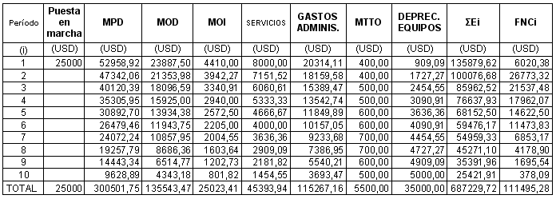
Egresos estimados
Los egresos para los diez años suman un total de 687229,72 USD y el flujo neto de caja arroja un saldo positivo total de 111495,28 USD, es decir, se tienen ganancias netas por un 371,65% del monto invertido inicialmente.

Slide 48
CÁLCULO DE LA TASA INTERNA DE RETORNO (TIR) Y DEL VALOR ACTUAL NETO (VAN)
Tasa interna de retorno-Valor actual neto (análisis financiero)
Tabla de valores r-VAN a graficar (análisis financiero)

Slide 49
Gráfica VAN vs. TIR (análisis financiero)
Del análisis del grafico de la relación VAN vs. TIR, podemos argumentar que:
Con TIR= 47 %, VAN = 1094,28; VAN > 0 → el proyecto es rentable.
Con TIR= 48 %, VAN = 508,80; VAN > 0 → el proyecto es rentable.
Con TIR= 49 %, VAN = -59,02; VAN < 0 → el proyecto no es rentable.
Se necesita saber el punto exacto donde el retorno de capital es igual a la inversión inicial, es decir, el punto de equilibrio donde la empresa no pierde ni gana con el proyecto, de la tabla anterior interpolando, se obtiene que ese punto de equilibrio se da para un valor de TIR= 0,4889.
Con una TIR= 48,89 %, VAN = 0; VAN = 0 → el proyecto se encuentra en equilibrio, no hay perdidas ni ganancias.

Slide 50
RELACIÓN BENEFICIO-COSTO (B/C)
Relación beneficio-Costo para TIR 15% (análisis financiero)

Slide 51
ANALISIS ECONÓMICO
INGRESOS
Para el análisis económico, no es aplicable realizar un ajuste de los ingresos que tiene la empresa, esto se debe a dentro de los precios de venta, la empresa ya incluye los impuestos a pagar al estado como beneficio global de las ventas que se registren, de aquí que para este análisis se utilizará la tabla 9.1 utilizada también en el análisis financiero.
EGRESOS
Como se citó al inicio de este capítulo, para realizar un análisis económico acorde a la realidad nacional, es necesario, sino imprescindible realizar un ajuste de los valores considerados en los gastos que implica el proyecto. Estos “precios sombra” nos permitirán evaluar el impacto real del proyecto sobre la economía nacional.

Slide 52
Coeficientes de ajuste económico-social
Los coeficientes para calcular los “precios sombra” considerados para
este proyecto son:
Fuente: Departamento de Manejo de Proyectos Banco Central del Ecuador

Slide 53
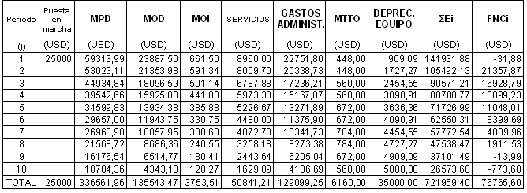
Egresos corregidos estimados

Slide 54
Grafica VAN vs. TIR (análisis económico)
Del análisis de la grafica de la relación VAN vs. TIR, podemos argumentar que:
Con TIR= 29 %, VAN = 1497,19; VAN > 0 → el proyecto es rentable.
Con TIR= 30 %, VAN = 721,68; VAN > 0 → el proyecto es rentable.
Con TIR= 31 %, VAN = -25,74; VAN < 0 → el proyecto no es rentable.
Con TIR= 30,96 %, VAN = 0; VAN = 0 → el proyecto se encuentra en equilibrio, no hay perdidas ni ganancias.
Se observa que la TIR del análisis económico es inferior a la calculada para el análisis financiero, esto ya que en el análisis económico se incluyen los costos sociales en los que incurre el proyecto, es decir, el beneficio neto que tendrá el mismo sobre la economía nacional.

Slide 55
RELACIÓN BENEFICIO-COSTO (B/C)
Relación beneficio-Costo para TIR 15%
(análisis económico)

Slide 56
CÁLCULO DEL APORTE ECONOMICO-SOCIAL DEL PROYECTO
Este cálculo corresponde a cuantificar el valor real en USD que tendrá el proyecto sobre la sociedad ecuatoriana, y no es más que la diferencia entre el FNC calculado para el análisis financiero y el FNC calculado para el análisis económico.
Dentro de este valor estarán incluidos implícitamente los siguientes valores:
Beneficio económico-social

Slide 57
Desglose de beneficios

Slide 58
CONCLUSIONES
Se diseño y construyó, para la fabricación y el ensamblaje del arnés un total de 23 matrices (7 matrices de corte y perforado, 14 matrices de doblado, 1 matriz de embutido, y 1 matriz de ensamblaje), obteniéndose los siguientes resultados en la simulación realizada: fuerza máxima (fuerza de corte materia prima) = 46092,15 Kg. – soporte inferior - , fuerza mínima (fuerza de doblado doblez ángulo) = 6,020 Kg. – tubo bastidor -, esfuerzo máximo (esfuerzo matriz de corte 1) = 3866,1 MPa. – soporte inferior - , esfuerzo mínimo (esfuerzo punzón de corte perfil) = 0,003 MPa – acople L -; por lo que se aseguró que las matrices estaban aptas para la producción de los arneses
Se implementó el proceso de pintura electrostática en la F.M.S.B Santa Bárbara S.A., empezando por la readecuación de la cabina de pintura existente a una cabina de pintura electrostática; adquisición de un equipo de pintura electrostática, y compra de pintura poliéster en polvo a un proveedor certificado

Slide 59
CONCLUSIONES (CONTINUACIÓN)
Dadas las condiciones de uso a las que va a estar expuesto el arnés metálico para mochila militar (condiciones ambientales, sobrecarga, golpes, vibraciones, etc.), se realizó una simulación del diseño con una carga total de 50 Kg. que excede en un 30% a la carga especificada por el Ejército Ecuatoriano,
Evaluando los resultados obtenidos de la simulación realizada: fuerza máxima Pzn = 658,88 Kg. - nodo 13 - , fuerza mínima Pτrn = 0,04 Kg. - nodo 5 -, esfuerzo máximo σbn = 45,1 MPa. - nodo 10 - , esfuerzo mínimo τrn = 0,02 MPa - nodo 5 -; se asegura que el arnés metálico cumplirá las exigencias implicadas en la movilización de las tropas ecuatorianas
El diseño realizado para la fabricación de los 6600 arneses metálicos requeridos por el Ejército Ecuatoriano, cumple satisfactoriamente los límites de especificación dimensionales impuestos por FAME S.A, con medias de: Largo = 324,5mm., Ancho = 145,1mm., Altura = 524,2 mm., y capacidad del proceso Cpk > 1,67 ,lo cual asegura un adecuado acoplamiento con las mochilas que se ofertan
El peso del arnés metálico para mochila militar es un aspecto importante para la comodidad del usuario; asumiendo lo antes mencionado, el diseño cumple con la especificación planteada, teniendo un peso promedio de 0,824 Kg. y capacidad del proceso Cpk > 1,67, lo cual asegura la salud física del usuario

Slide 60
RECOMENDACIONES
Se recomienda que para el diseño de un elemento mecánico, se utilice normas y software adecuado para asegurar su correcto funcionamiento. En el diseño de matrices se debe enfatizar la utilización de tolerancias geométricas y dimensionales en los elementos constitutivos, que aseguren el acoplamiento para el corte o doblado del material. Para la construcción se recomienda la utilización de la maquinaria adecuada para asegurar las tolerancias especificadas por los diseñadores
Cada proceso de pintura tiene una aplicación especifica, por lo que se recomienda realizar una investigación de las ventajas y desventajas en un trabajo determinado, se recomienda por lo tanto el uso de pintura electrostática para artículos producidos en serie
Se deben tomar en cuenta las condiciones a las que estará expuesto el producto a diseñar, sobre todo aquellas condiciones extremas que puedan afectar el funcionamiento adecuado del mismo. Una buena práctica es manejar en un inicio factores de seguridad conservadores para en el transcurso del diseño perfeccionarlos a factores de seguridad optimistas.
Cuando se maneja proyectos conjuntos, se recomienda coordinar el diseño de los artículos que van a ser acoplados, es decir respetar las dimensiones establecidas, esto para evitar problemas de tiempo y costos de producción.
En el diseño se recomienda tomar en cuenta que la utilización del producto no afecte la salud del usuario y la conservación del ambiente, es decir, se debe plantear restricciones para el peso, dimensión, textura, materiales contaminantes, procesos contaminantes, sustancias peligrosas, etc. Así mismo de debe verificar que se pueda cumplir con la capacidad de proceso

Slide 61
PREGUNTAS

Slide 62


GRACIAS POR SU ATENCIÓN

